Slide 1
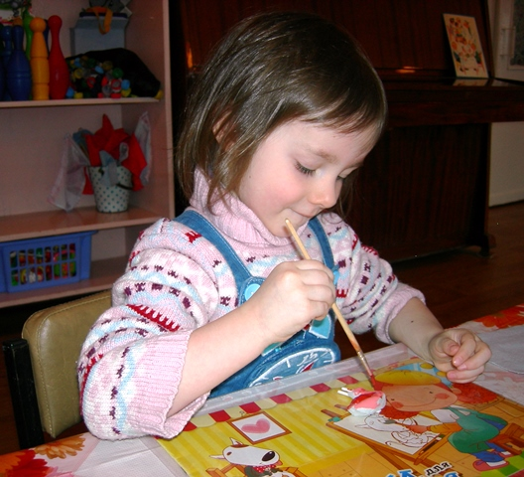
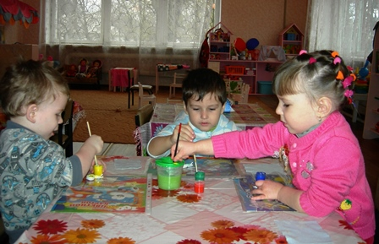
ОПЫТ РАБОТЫ
Полихудожественное развитие детей дошкольного возраста
Воспитатель-методист
КДУУ №127
Литвиненко Елена Владимировна

Slide 2
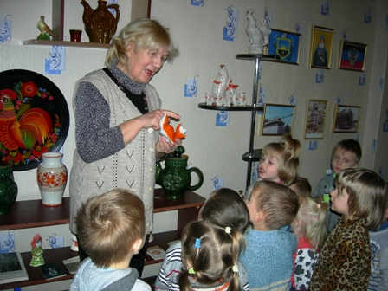
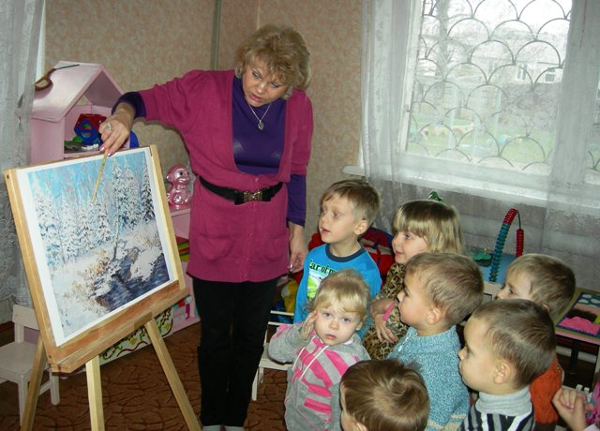
Полихудожественное образование
- Это обучение и воспитание ребенка в процессе комплексного воздействия на него искусств, возможно лишь при условии активного взаимодействия и сотрудничества детей, родителей и педагогов.

Slide 3
Актуальность полихудожественного подхода к системе образования обусловлена ​​требованиями общества на современном этапе его развития
Развитие способности ребенка к самосто-
ятельному активному освоению мира
К ТАКИМ ТРЕБОВА-
НИЯМ ОТНОСЯТСЯ
Стимулирование у него стремления
к самореализации
3
Формирование творческой активности во
всех сферах деятельности

Slide 4
ПОЛИХУДОЖЕСТВЕННЫЙ ПОДХОД
Позволит ребенку понять истоки различных видов художественной деятельности и приобрести базовые представления в области каждого вида искусства
Сформирует способность переносить художественный потенциал в реальную жизнь
Поможет лучше понимать источники различных видов искусства, раскрывать художественные закономерности

Slide 5
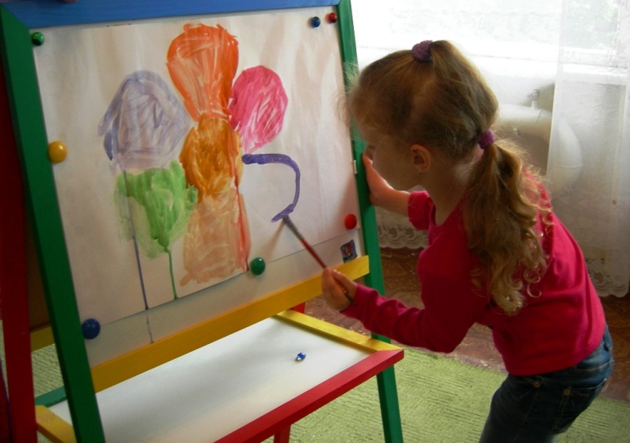
Развитие эмоционально-чувственной сферы дошкольников
Совершенствование предоставля-
емых детям природой умений
Главная задача направле-
ния
Формирование художественно-эстетической компетенции
Воспитание творческой
индивидуальности
ребенка

Slide 6
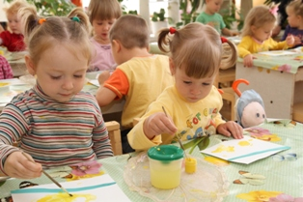
Выход за рамки одного вида искусства
Педагогические условия полихудо-
жественного развития
Перенос акцента с восприятия на творческие проявления ребенка
Взаимодействие и сотрудничество в коллективе детей, родителей и педагогов
Связанность занятий с ближайшим окружением, искусством и традициями региона, где живут дети

Slide 7
Полихудожественный подход к построению педагогического процесса
Стимулирование творческого потенциала педагога и ребенка
Эстетическая среда десткого сада
Образовательная среда
Среда общения и сотворчества
Интегрированные развивающие направления и формы работы в условиях сотворчества педагогов и детей
Формирование ведущих компетенций в условиях интегрированного освоения искусства
Самостоятельное и совместное творчество педагогов и детей

Slide 8
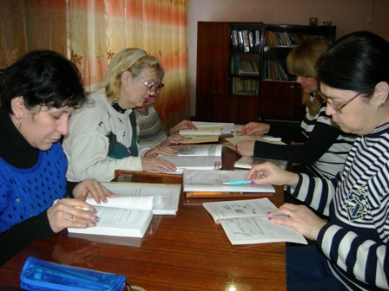
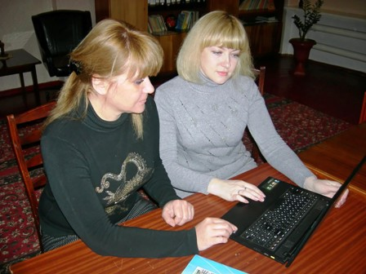
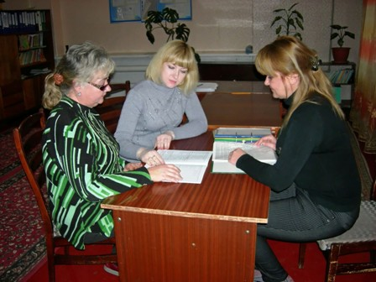
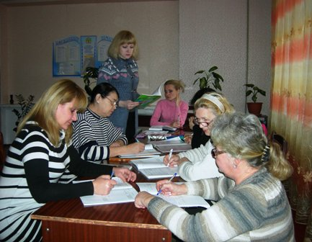

Slide 9
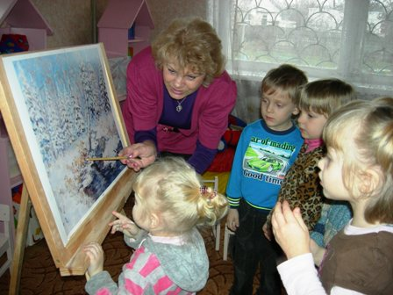
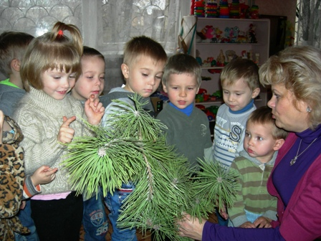
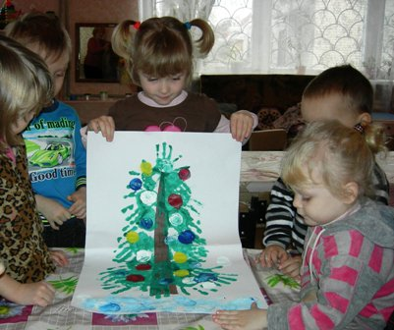
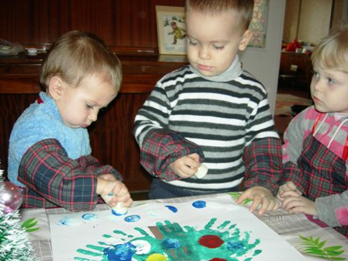
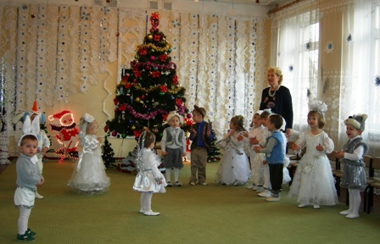

Slide 10
Последовательность учебно-воспитательной работы в различных видах художественной деятельности
Творческая самореализация ребенка
Овладение умениями и навыками
Усвоение элементарной информации
Воспитание эмоционально-чувственной сферы

Slide 11
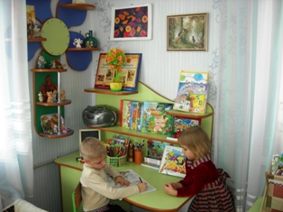
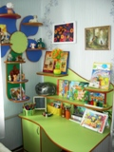
Мобильный мини-музей
Фонотека
зонЫ
дЕТСКОЙ активностИ
Творческий уголок
Библиотека
Мастерская

Slide 12
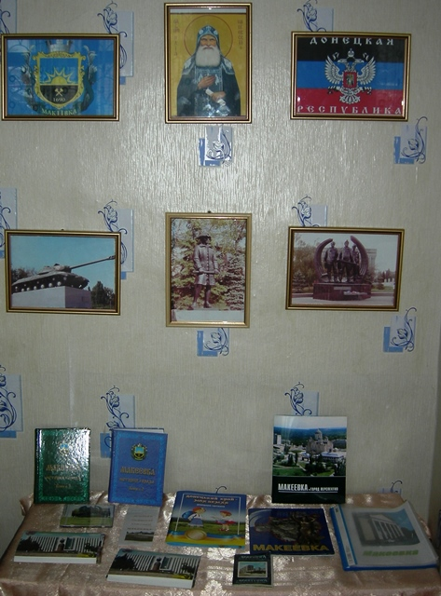
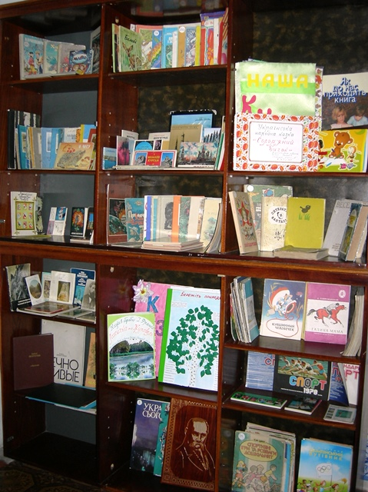
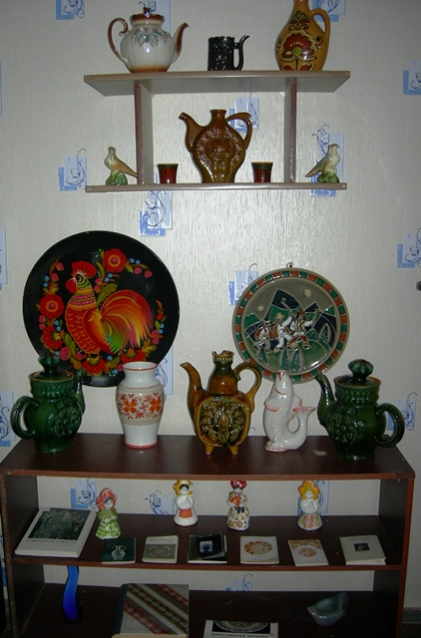
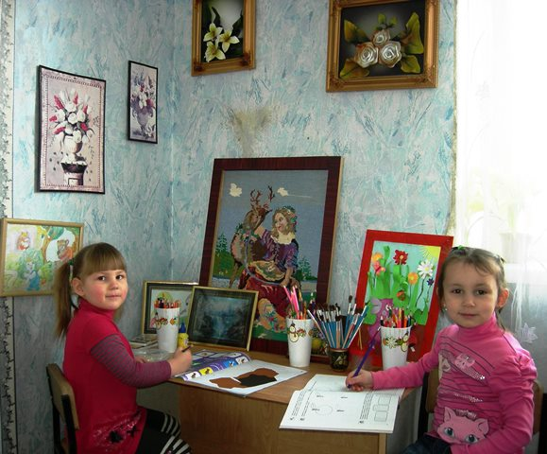
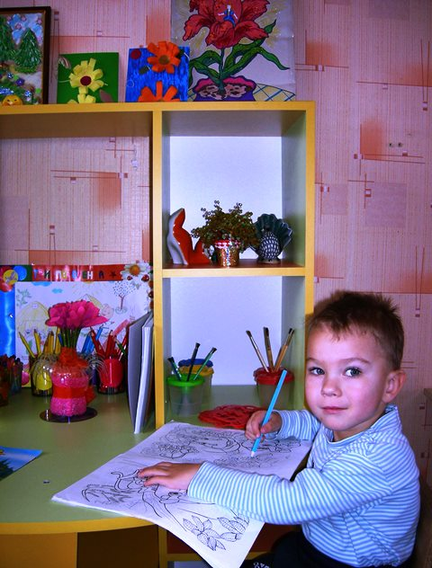
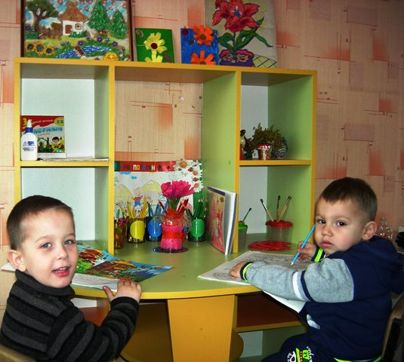

Slide 13
Методы и приёмы полихудожественного розвития
Искусствоведческие
беседы
Прием «погружения»
Художественно-
дидактические
игры
Прием
акцентирования
частей
Методика восприятия
различными органами чувств
Интерактивные
игры,
игры-ассоциации
Слушание
музыкальных
произведений
Метод оживления
детских эмоций
Экскурсии и
наблюдения
Метод адекватных
эмоций
Интегрированные
занятия
Инсценировка
произведений

Slide 14

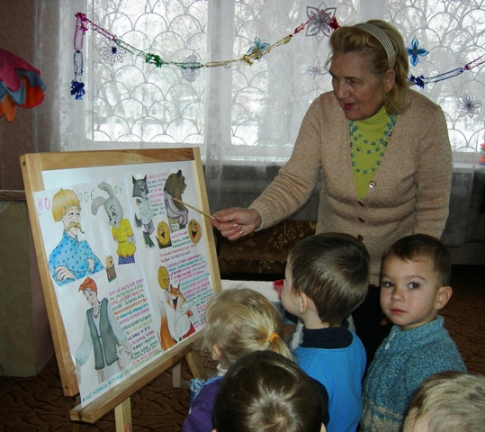
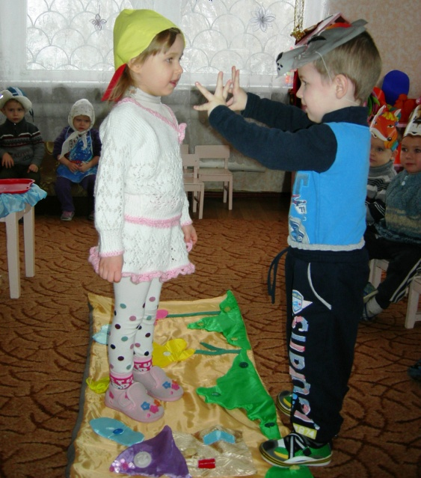
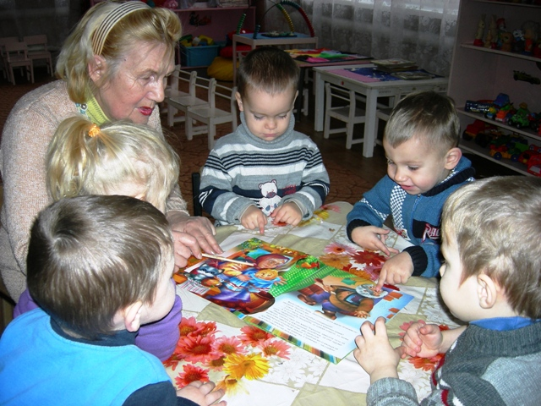
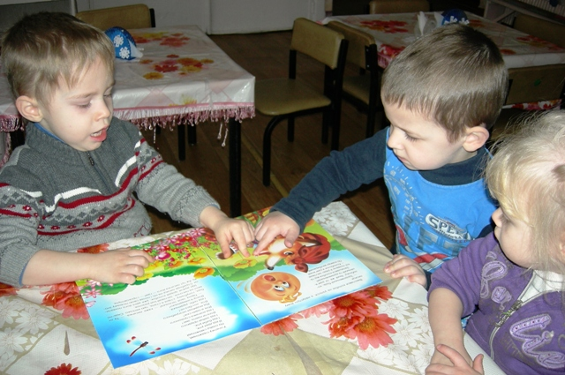

Slide 15

Интеграция разных видов художественно-эстетической деятельности
Способствует формированию у дошкольников эмоционально – ценностного эстетического отношения к миру
Развивает эмоционально – чувственную сферу ребенка и его художественно – образное мышление как основу развития творческой личности
Способствует развитию у детей способности к восприятию произведений искусства
Воспитывает понимание красоты произведений искусства, потребность общения с ними

Slide 16
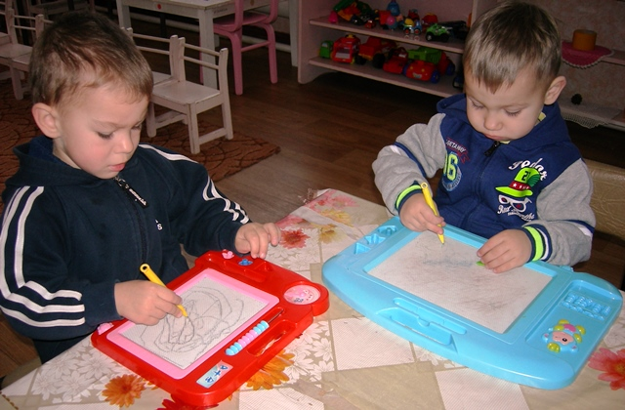
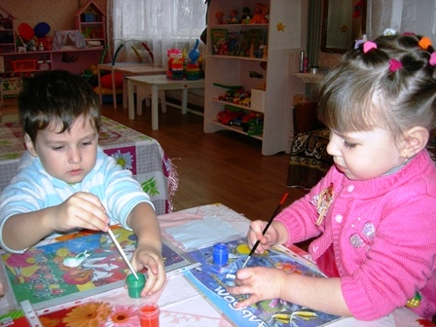
Принципы интегриро-ванных занятий
Принцип гумманиза-
ции
Принцип целостности образа мира
Принцип интегра-
тивности

Slide 17
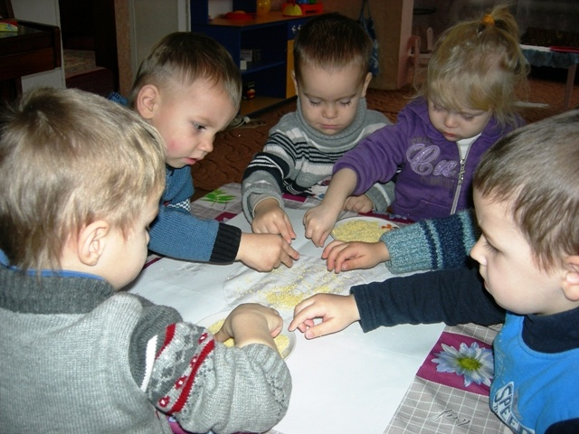
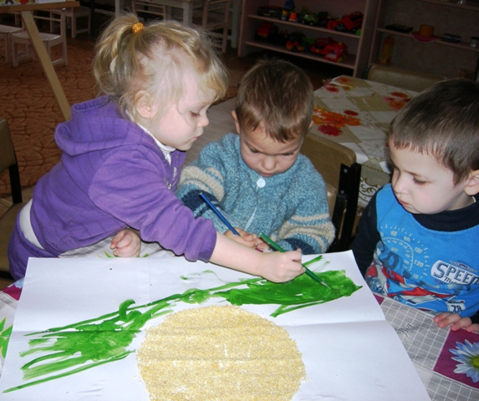
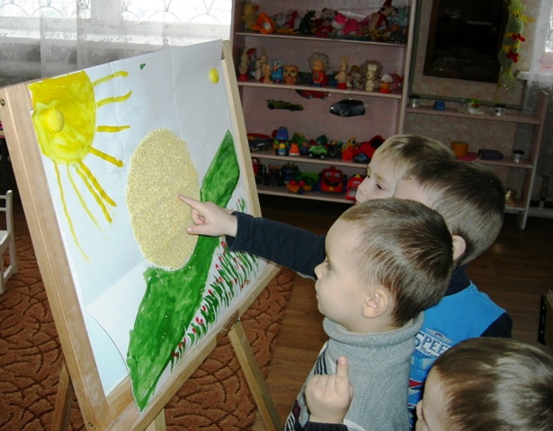
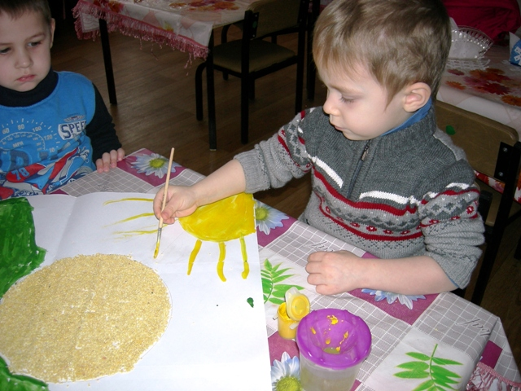

Slide 18
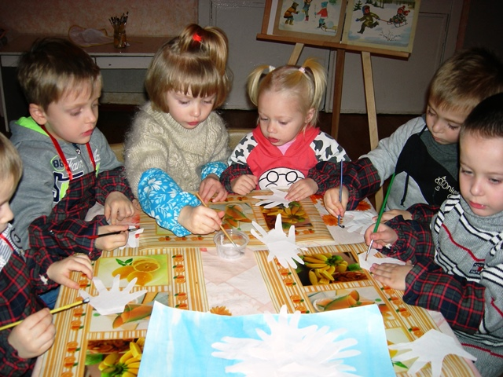
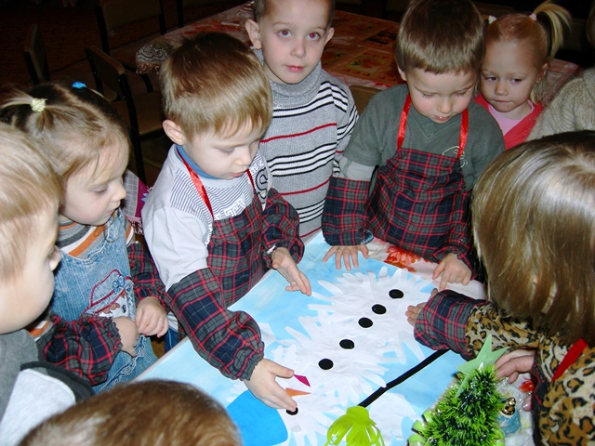
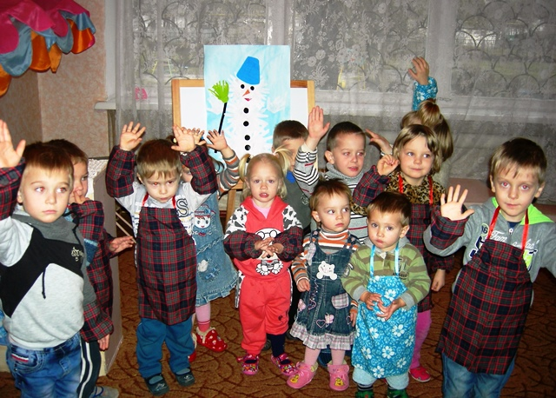

Slide 19
Формы взаимодействия детского сада и семьи
«Обмен информацией»
«Взаимодействие субъектов педагогического процесса»
Информационно-просветительские (информационные стенды, папки-передвижки, консультации)
Индивидуальные (беседа, консультация, буклеты).
Информационно-аналитические: (анкетирование, «информационная корзина», дискуссия)
Коллективные (родительские собрания, Семейный клуб, совместные досуги, праздники)

Slide 20
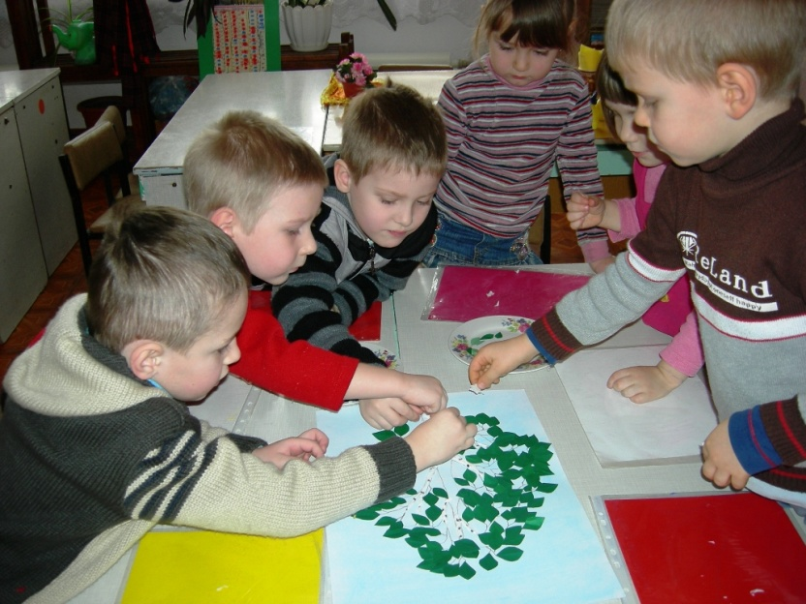
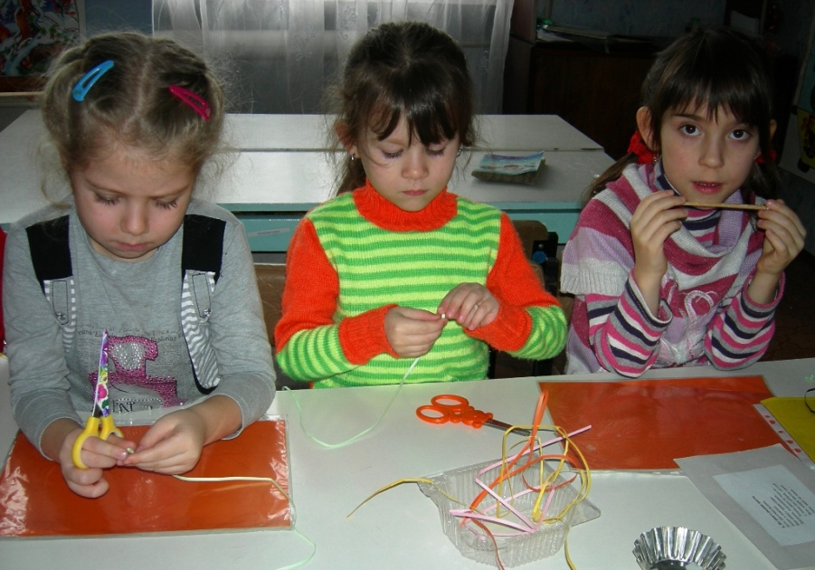
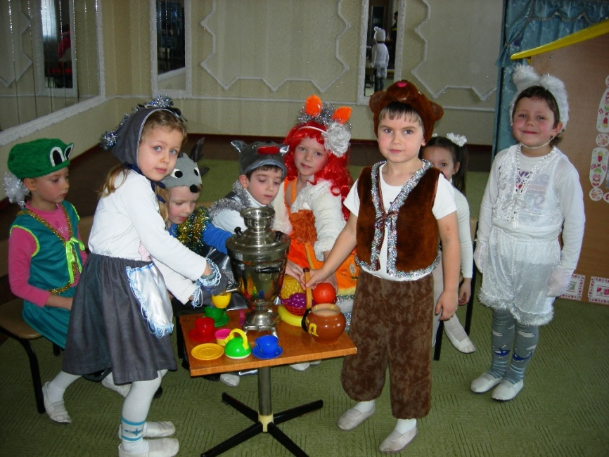
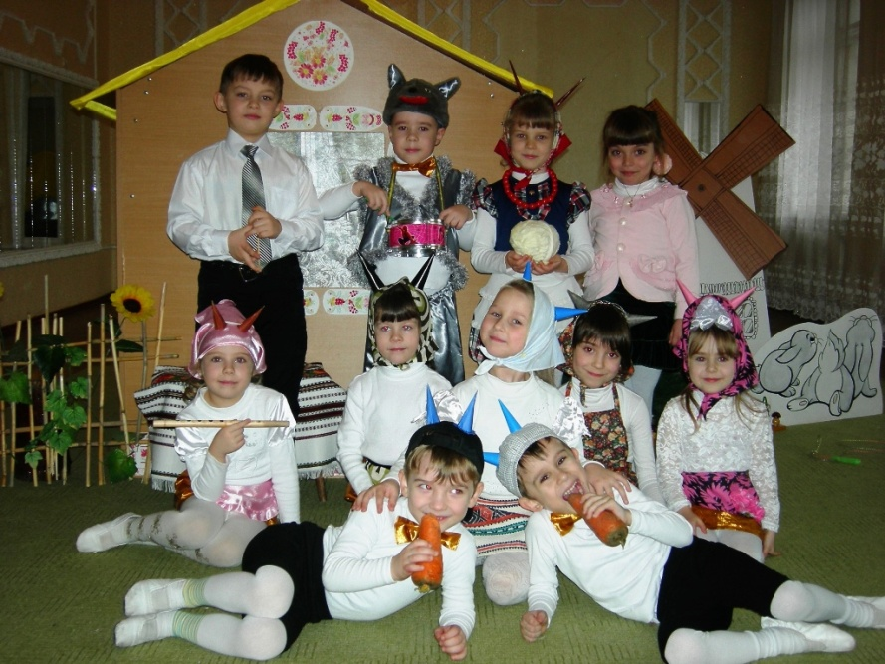

Slide 21
Результаты определения уровня творческой активности

Slide 22




Slide 23
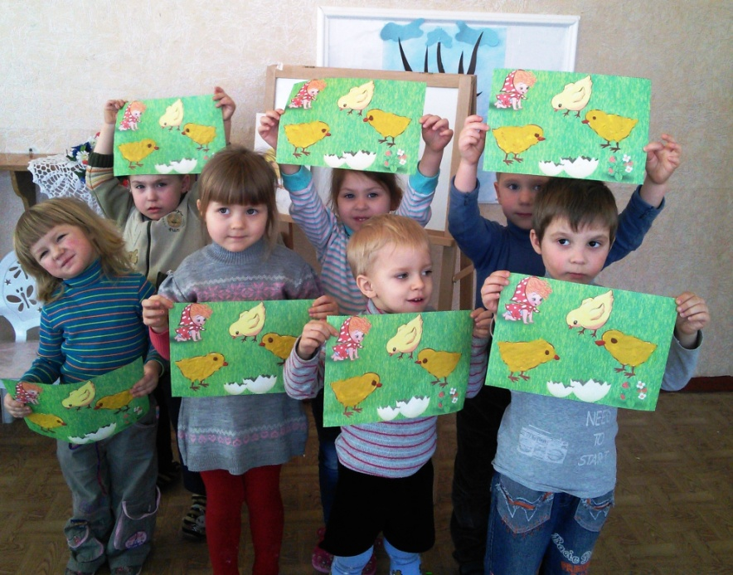
Спасибо
за внимание!!!

